Slide 1
Paralelna implementacija Bellman-Ford algoritma
Predmet: Paralelni algoritmi Studentkinje: Itana Radičević 8/24
Profesor: dr Igor Jovančević Dejana Vukčević 1/24

Slide 2
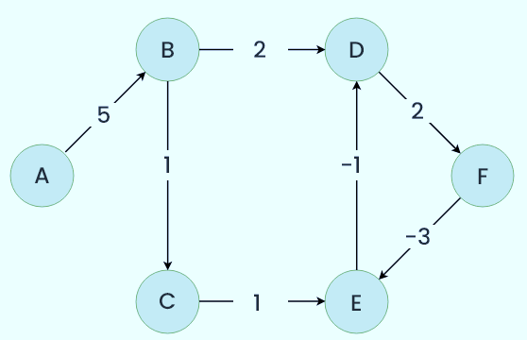
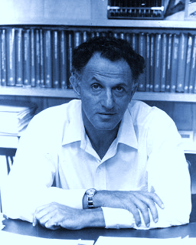
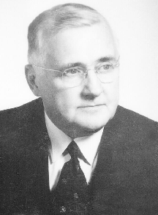
Uvod
Bellman-Ford algoritam je klasičan algoritam za pronalaženje najkraćih puteva iz jednog izvorišnog čvora ka svim ostalim čvorovima u usmjerenom grafu.
Za razliku od Dijkstrinog algoritma, Bellman-Ford podržava i grafove sa negativnim težinama grana.
Istraživali smo paralelnu implementaciju algoritma kako bi se ubrzala obrada velikih grafova.
Paralelizacija je značajna zbog porasta broja procesorskih jezgara u savremenim računarima.
Richard Bellman
Lester R. Ford

Slide 3
01
Bellman-Ford algoritam
Osnovna ideja

Slide 4
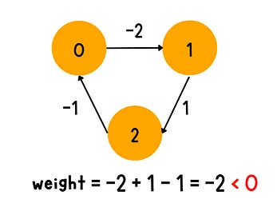
Bellman-Ford algoritam – osnovna ideja
Funkcioniše tako što relaksira sve grane više puta.
U svakom prolazu, pokušava da poboljša trenutno poznatu udaljenost do svakog čvora.
Nakon najviše V-1 iteracija (gde je V broj čvorova), garantuje se da su najkraći putevi pronađeni – ako ih ima.
Ako je moguće dalje skratiti put, to znači da postoji negativni ciklus.

Slide 5



Gdje se koristi Bellman-Ford?
Računarske mreže – posebno kod protokola za rutiranje
Finansije – za detekciju arbitražnih prilika u grafovima valutnih kurseva
Geografski informacioni sistemi – rješavanje problema najkraće putanje u kompleksnim mrežama puteva.

Slide 6
02
Cilj projekta

Slide 7
Cilj
Implementirati tri paralelne verzije Bellman-Ford algoritma u C++ koristeći OpenMP.
Porediti ih sa sekvencijalnom verzijom u pogledu:
Tačnosti
Brzine izvršavanja
Skalabilnosti sa veličinom grafa
Testiranje na potpunim grafovima sa nasumičnim težinama.

Slide 8
Zašto paralelizacija?
Sekvencijalni algoritmi koriste samo jedno jezgro CPU-a.
Moderni procesori imaju više jezgara koje često ostaju neiskorišćene.
Cilj je da se obrada grana i čvorova paralelizuje tako da se postigne veća brzina bez gubitka tačnosti.
Posebno je korisno kod velikih, gustih grafova.

Slide 9
03
Implementacija

Slide 10
Korišćene biblioteke
#include <omp.h> – omogućava direktnu kontrolu niti i paralelne petlje.
#include <chrono> – za tačno mjerenje vremena izvršavanja svakog algoritma.
#include <random> – koristi se za generisanje nasumičnih težina grana.
#include <vector>, <unordered_map> – efikasne strukture podataka za predstavljanje grafa.
#include <fstream> – omogućava upis rezultata u CSV fajl za dalju analizu i grafički prikaz.

Slide 11
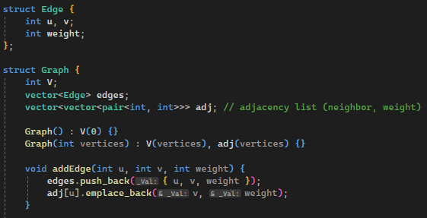
Struktura grafa
Graf se sastoji iz liste ivica (edges) i liste susjedstva (adj).
Edge struktura sadrži: u (izvorni čvor), v (ciljni čvor) i weight (težina).
Lista susjedstva (adj) omogućava brzo dohvaćanje susjednih čvorova, što je ključno za vertex-based paralelizaciju.
Funkcija addEdge() vodi računa o dodavanju ivica u obije strukture.

Slide 12
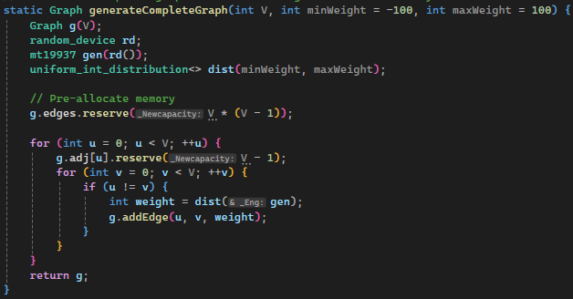
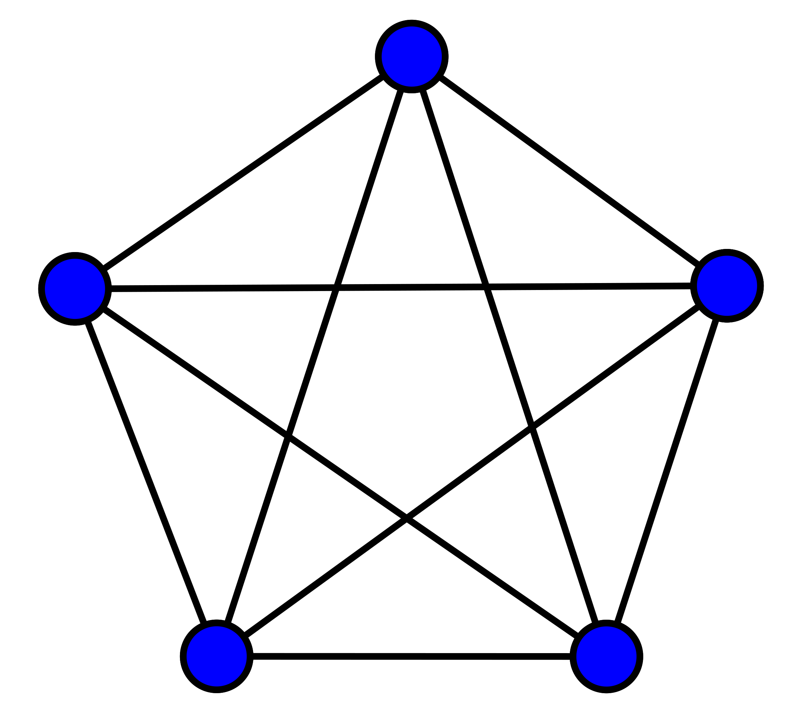
Generisanje grafova
Koristi se funkcija generateCompleteGraph(numVertices) za kreiranje potpunih grafova.
Potpuni graf: svaki čvor je povezan sa svim ostalim, ukupno n*(n-1) grana.
Težine su u rasponu od -100 do +100.
Implementirana je keš memorija grafova sa LRU politikom kako bi se isti graf mogao više puta koristiti bez ponovne izgradnje.

Slide 13
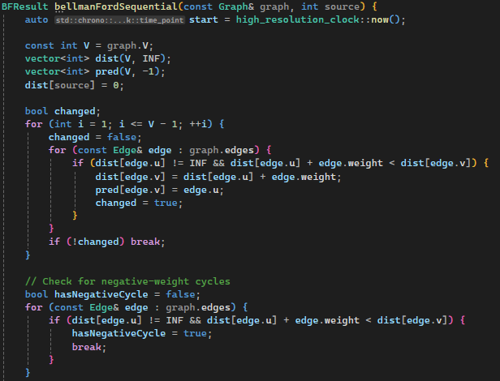
Sekvencijalna verzija Bellman-Forda
Prolazi kroz sve grane (V-1) puta.
Svaka grana se relaksira: ako se može poboljšati udaljenost do v, ažurira se.
Ako se u nekoj iteraciji ništa ne promijeni – prekida se (optimizacija).
Na kraju se provjerava da li postoji negativni ciklus.
Rezultati se čuvaju i koriste za verifikaciju paralelnih verzija.

Slide 14
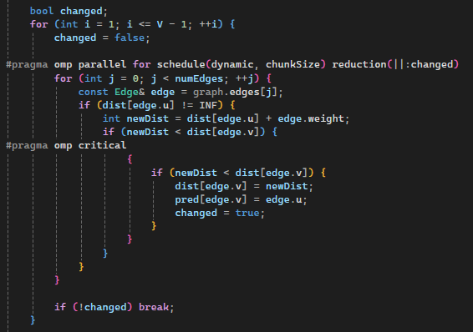
Paralelna verzija V1 – Edge-based pristup
Svaka nit paralelno obrađuje dio liste svih grana.
Paralelizacija se vrši pomoću:
#pragma omp parallel for.
Da bi se izbjegla kolizija pri ažuriranju rastojanja, koristi se:
#pragma omp critical.
Idealno za gust graf gdje je broj grana mnogo veći od broja čvorova.

Slide 15
Paralelna verzija V1 – Edge-based pristup
#pragma omp parallel for schedule(dynamic, chunkSize)
Ova direktiva govori OpenMP-u kako da rasporedi rad između niti kada se izvršava for petlja paralelno.
schedule(dynamic, chunkSize)
dynamic:
Rad se dijeli u blokove (chunkove), i kada nit završi jedan chunk, uzima sljedeći.
Ovo omogućava balansiranje opterećenja, jer se rad ne dijeli statički (što može dovesti do neefikasnosti ako neki zadaci traju duže).
chunkSize:
Broj iteracija koje jedna nit dobija odjednom.
Manji chunkSize → češće preuzimanje posla (manji latency, ali veći overhead).
Veći chunkSize → manji overhead, ali potencijalno neujednačeno opterećenje.

Slide 16
Paralelna verzija V1 – Edge-based pristup
const int chunkSize = max(1000, numEdges / (omp_get_max_threads() * 10));
Dinamički računa chunk veličinu u zavisnosti od:
Broja ivica (numEdges)
Broja dostupnih niti (omp_get_max_threads())
Osigurava da se ne dodijeli premali broj iteracija niti (minimalno 1000).
Cilj je: efikasna i balansirana raspodjela posla među nitima.
reduction(||:changed)
Svaka nit dobija svoju privatnu kopiju promjenljive changed, inicijalizovanu na false.
Na kraju petlje, OpenMP će kombinovati sve te vrijednosti sa logičkim "ili" i upisati rezultat u globalnu changed.

Slide 17
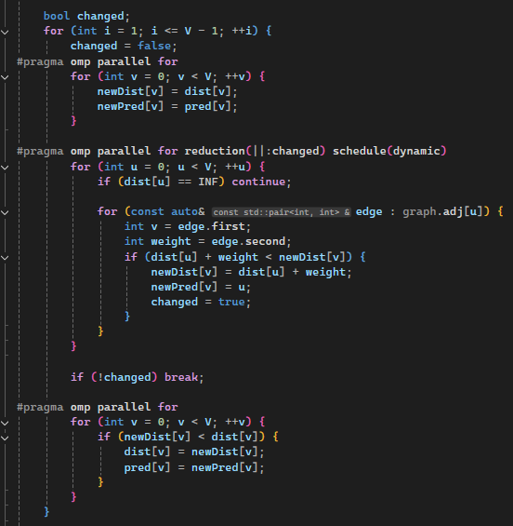
Paralelna verzija V2 – Vertex-based pristup
Osnovna ideja:
Umjesto da se paralelno iterira kroz sve grane (kao u V1), ovde se iterira po čvorovima (vertex-based).
Svaki čvor ažurira udaljenosti do svojih susjeda.
Ključne promjene u odnosu na V1:
Uvedene su dodatne kopije: newDist, newPred da bi se izbjegli race uslovi.
Promjene se bilježe lokalno po niti, zatim se sinhronizovano prepisuju u dist.

Slide 18
Paralelna verzija V2 – Vertex-based pristup
#pragma omp parallel for
for (int v = 0; v < V; ++v)
newDist[v] = dist[v]; newPred[v] = pred[v];
Svi čvorovi paralelno dobijaju početne vrijednosti iz glavnog stanja.
#pragma omp parallel for reduction(||:changed) schedule(dynamic)
for (int u = 0; u < V; ++u)
for (const auto& edge : graph.adj[u])
Svaki čvor u u svojoj niti relaksira svoje susjede.
Ažurira se newDist (lokalni niz)
reduction(||:changed) obezbjeđuje ispravno postavljanje flag-a ako je bilo promjena u bilo kojoj niti.

Slide 19
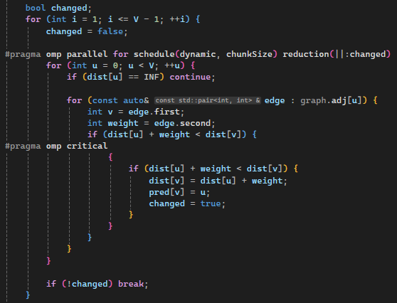
Paralelna verzija V3 – Hibridni pristup
Kombinuje elemente V1 i V2
V1 (edge-based pristup):
Direktno ažuriranje dist[] i pred[] bez pomoćnih nizova (newDist, newPred)
Koristi #pragma omp critical za zaštitu sekcija koje mijenjaju zajedničke podatke
V2 (vertex-based sa lokalnim kopijama):
Paralelizacija po čvorovima
Upotreba schedule(dynamic, chunkSize) za balansiranje opterećenja među nitima
Korišćenje reduction(||:changed) da se utvrdi da li je došlo do promjene u bilo kojoj niti

Slide 20
04
Performanse
Upoređivanje verzija

Slide 21
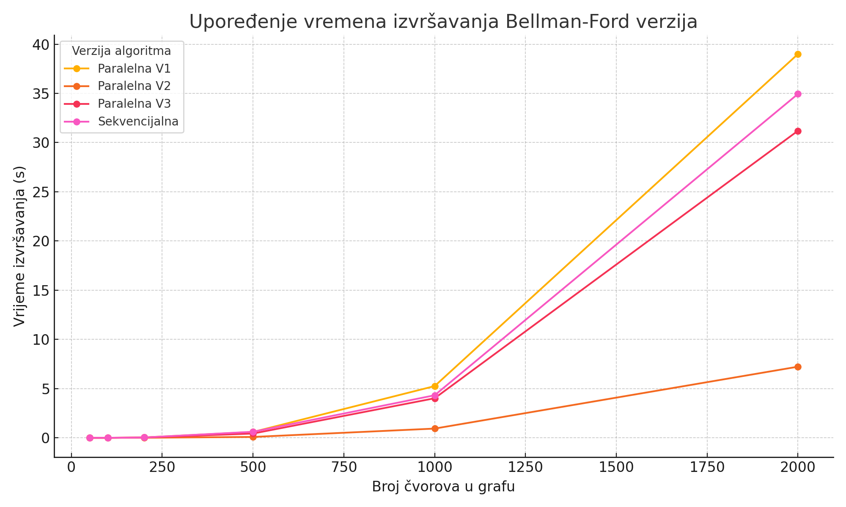
Performanse
Šta usporava paralelnu Verziju 1 i Verziju 3?
#pragma omp critical:
Svaka nit mora čekati da dobije pristup zajedničkim strukturama (dist, pred).
Kada više niti pokuša da ažurira dist[v], pristup se serijalizuje — gubi se paralelizacija.
Kritične sekcije postaju usko grlo, naročito kod velikih i gustih grafova.
Za V3 kombinovan je vertex-based (bolji za paralelizaciju) sa critical (loš za performanse).
Rezultat: ni brzo ažuriranje, ni efikasna paralelizacija.

Slide 22
Performanse - Šta čini Verziju 2 najbržom?
✅ Bez sinhronizacije: koristi lokalne kopije newDist[] i newPred[].
🧵 Paralelizacija po čvorovima:
Svaka nit obrađuje različite čvorove bez konflikta.
💡 Minimalna memorijska potrošnja + dobra skalabilnost.
⚙️ Efikasna za guste grafove: jer se izbjegava critical.

Slide 23
05
Zaključak

Slide 24
Zaključak - Zašto je paralelizacija važna?
Paralelizacija omogućava značajno ubrzanje algoritama, posebno kod velikih skupova podataka i grafova.
Kod Bellman-Ford algoritma, koji ima visoku složenost (O(V·E)), paralelna obrada čvorova i grana može drastično skratiti vrijeme izvršavanja.
Najveći efekat daje kada:
Se izbjegnu međusobne zavisnosti (kao u Verziji 2 sa lokalnim kopijama).
Imamo dovoljan broj jezgara i veliki graf.
Nije uvijek korisna — kod malih grafova ili kada postoji mnogo sinhronizacije (kao critical sekcije u Verziji 1), paralelizacija može čak usporiti izršavanje.
U realnim primjenama sa velikim, gustim grafovima, dobro dizajnirana paralelizacija čini Bellman-Ford praktičnim za upotrebu.

Slide 25
Hvala na pažnji!
Referenca: Microsoft Word - COMS 4995 report.docx

